Slide 1

PROCESSOS DE DESENVOLVIMENTO MODELOS - PARADIGMAS
Modelo em Cascata
Modelos Evolucionários
Modelos Especializados
Modelos Ágeis

Slide 2
CICLO DE VIDA CLÁSSICO (CASCATA)
Modelo mais antigo e o mais amplamente usado da engenharia de software
Modelado em função do ciclo da engenharia convencional
Requer uma abordagem sistemática, sequencial ao desenvolvimento de software

Slide 3
CICLO DE VIDA CLÁSSICO (CASCATA)
Engenharia de Sistemas
Análise de Requisitos
Projeto
Codificação
Testes
Manutenção

Slide 4
ATIVIDADES DO CICLO DE VIDA CLÁSSICO
ANÁLISE E ENGENHARIA DE SISTEMAS
Envolve a coleta de requisitos em nível do sistema, pouca quantidade de projeto e a análise é de alto nível
Engloba hardware, software, processos, gestão de requisitos e operação.
Visão essencial quando o software deve fazer interface com outros elementos (hardware, pessoas e banco de dados)
Engenharia de Sistemas
Análise de Requisitos
Projeto
Codificação
Testes
Manutenção

Slide 5
ENGENHARIA DE SOFTWARE E ENGENHARIA DE SISTEMAS
Sistemas de sistemas. São sistemas compostos de uma série de outros sistemas de software.
Comente a seguinte frase e descreva a sua diferença em relação a definição de Engenharia de Software.
“A Engenharia de Sistemas trata de todos os aspectos do desenvolvimento e da evolução de sistemas complexos. Relacionada ao desenvolvimento de hardware, políticas e processos de implantação, desenvolvimento de software e implantação do mesmo.”

Slide 6
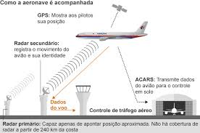
ENGENHARIA DE SISTEMAS
Desenvolvimento de um Avião Comercial envolve:
Hardware: Estrutura da aeronave, motores, sensores.
Software: Sistemas de navegação, controle de voo, automação de cabine.
Processos: Regulamentações de segurança, testes rigorosos, certificação.
Implantação: Fábricas, fornecedores e integração dos sistemas.

Slide 7
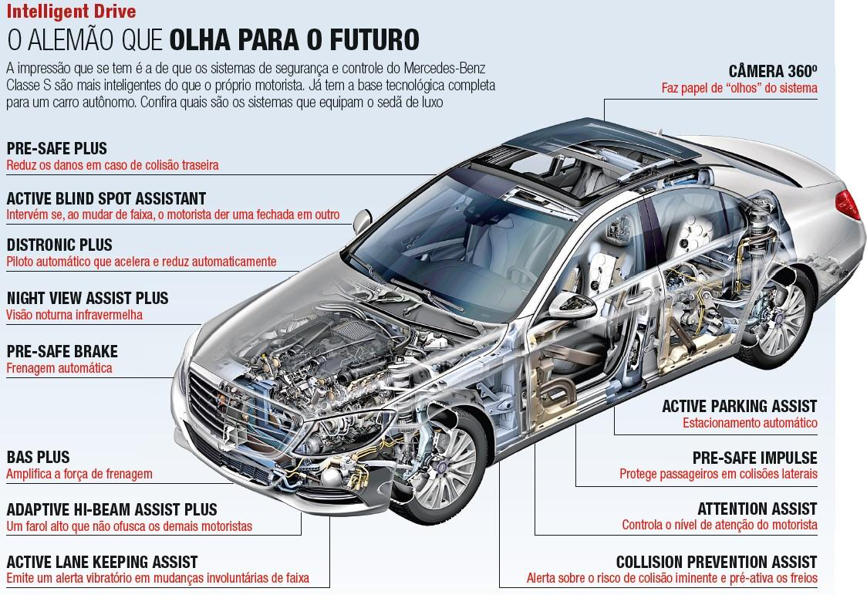
ENGENHARIA DE SISTEMAS

Slide 8


Slide 9
ENGENHARIA DE SISTEMAS: dividir para conquistar
Quebrar um problema grande e complexo em partes menores e mais gerenciáveis, resolvendo cada uma separadamente e depois combinando as soluções para obter o resultado final.
Na Engenharia de Sistemas, esse princípio é essencial para lidar com a complexidade de sistemas grandes e interdependentes. Ele permite que diferentes equipes trabalhem simultaneamente em partes do sistema, promovendo modularidade e eficiência.

Slide 10
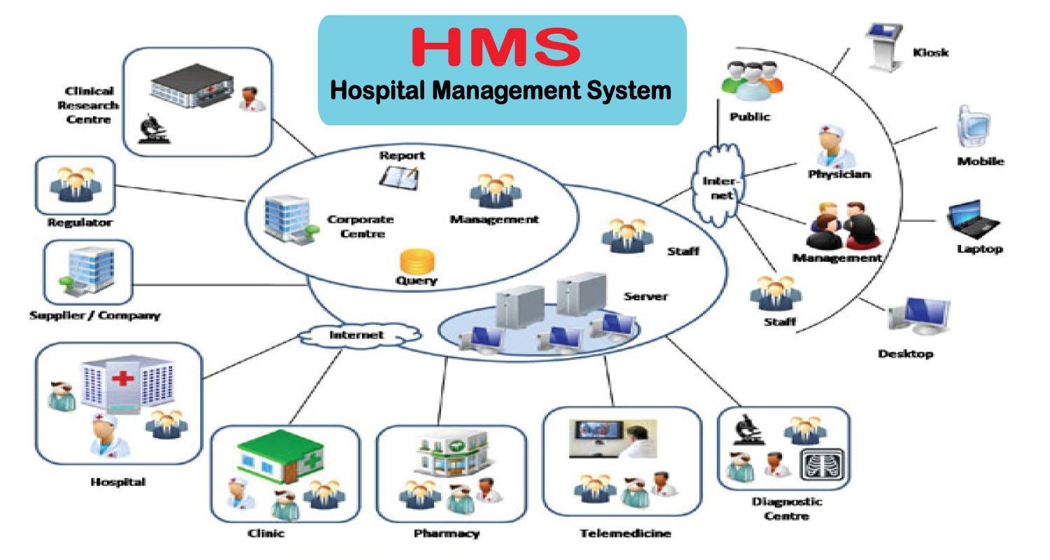
http://innovanza.co/hospital-management-system/

Slide 11
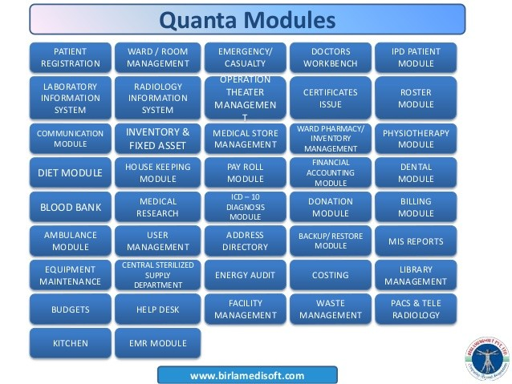

Slide 12
EXERCÍCIOS
Na engenharia de sistemas e tendo como exemplo o sistema HMS (figura), cite quais módulos tem o sistema de uma universidade.

Slide 13
ATIVIDADES DO CICLO DE VIDA CLÁSSICO
ANÁLISE DE REQUISITOS DE SOFTWARE
A coleta de requisitos é intensificada e focada no software
Concentra-se em entender o domínio da informação, a função, desempenho e interfaces exigidos
Os requisitos de sistema e de software são documentados e revistos com o cliente
Exemplo de uma casa: Requisitos: O arquiteto conversa com o cliente para entender o que ele quer.
Engenharia de Sistemas
Análise de Requisitos
Projeto
Codificação
Testes
Manutenção

Slide 14
ATIVIDADES DO CICLO DE VIDA CLÁSSICO
PROJETO
Tradução dos requisitos do software para um conjunto de representações que podem ser avaliadas quanto à qualidade, antes que a codificação se inicie
Exemplo de uma casa: Projeto: O arquiteto desenha a planta.
Concentra-se nos 4 atributos do programa:
Estrutura de Dados,
Arquitetura de Software,
Detalhes Procedimentais e
Caracterização de Interfaces
Engenharia de Sistemas
Análise de Requisitos
Projeto
Codificação
Testes
Manutenção

Slide 15
ATIVIDADES DO CICLO DE VIDA CLÁSSICO
CODIFICAÇÃO
Tradução das representações do projeto para uma linguagem “artificial” resultando em instruções executáveis pelo computador
Exemplo de uma casa: Codificação: Os pedreiros constroem seguindo o projeto.
Engenharia de Sistemas
Análise de Requisitos
Projeto
Codificação
Testes
Manutenção

Slide 16
ATIVIDADES DO CICLO DE VIDA CLÁSSICO
TESTES
Concentram-se:
Nos aspectos lógicos internos do software, garantindo que todas as instruções tenham sido testadas
Nos aspectos funcionais externos, para descobrir erros e garantir que a entrada definida produza resultados que concordem com os esperados.
Exemplo de uma casa: Testes: Inspeção da obra para verificar se está tudo certo.
Engenharia de Sistemas
Análise de Requisitos
Projeto
Codificação
Testes
Manutenção

Slide 17
ATIVIDADES DO CICLO DE VIDA CLÁSSICO
MANUTENÇÃO
o software deverá sofrer mudanças depois que for entregue ao cliente
Causas das mudanças:
Erros
Mudanças no ambiente
Exigência do cliente para acréscimos funcionais e de desempenho
Exemplo de uma casa: Manutenção: O dono da casa pode precisar de ajustes ao longo do tempo.
Engenharia de Sistemas
Análise de Requisitos
Projeto
Codificação
Testes
Manutenção

Slide 18
PROBLEMAS
Projetos reais raramente seguem o fluxo sequencial
No início do processo é difícil estabelecer explicitamente todos os requisitos.
No começo dos projetos sempre existe uma incerteza natural
O cliente deve ter paciência.
Uma versão executável do software só fica disponível numa etapa avançada do desenvolvimento

Slide 19
RESUMINDO CICLO DE VIDA CLÁSSICO
Embora o Ciclo de Vida Clássico tenha fragilidades, ele é significativamente melhor do que uma abordagem casual de desenvolvimento de software

Slide 20
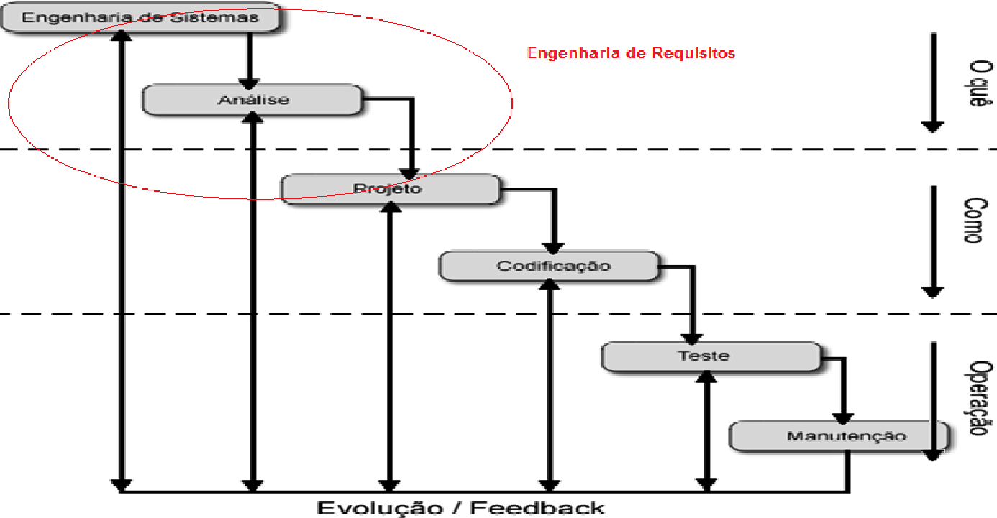
LOCALIZAÇÃO DA ER
Notes:
ER é a antiga Analise de Sistemas

Slide 21
EXERCÍCIOS
Aplicativo do uber
Notes:
One –

